Slide 1
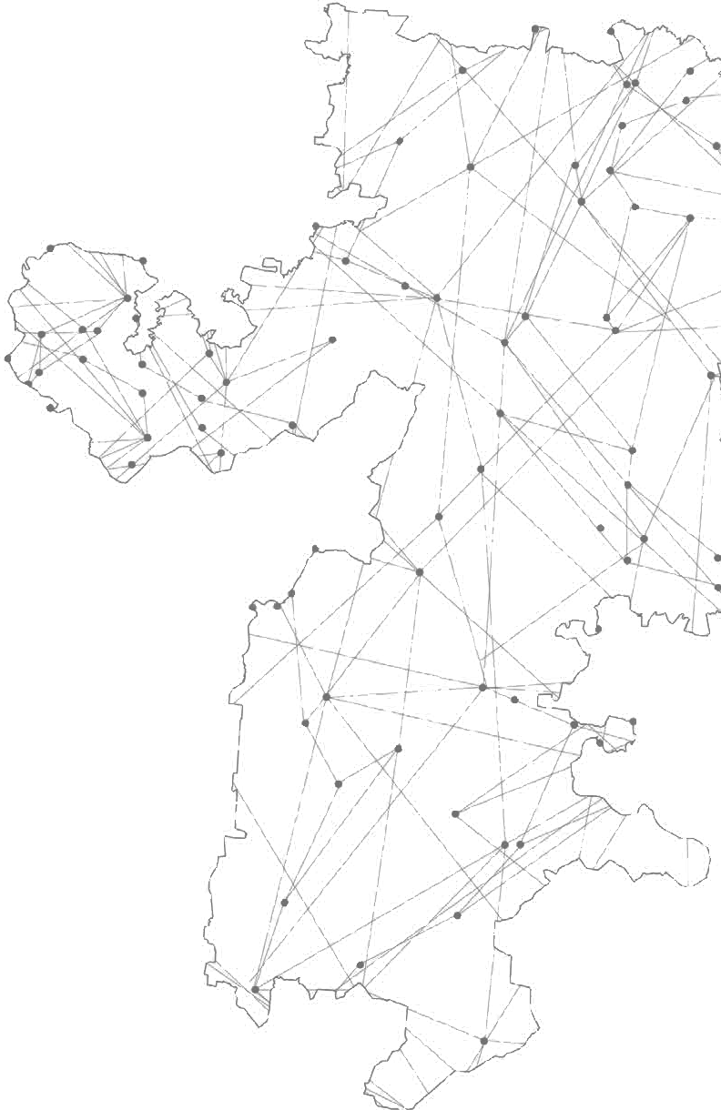
МИНИСТЕРСТВО СЕЛЬСКОГО ХОЗЯЙСТВА ЧЕЛЯБИНСКОЙ ОБЛАСТИ
Национальный проект
«Малое и среднее предпринимательство и поддержка индивидуальной предпринимательской инициативы»
Региональный проект
«Создание системы поддержки фермеров
и развитие сельской кооперации в Челябинской области»
ДОКЛАДЧИК: И.о. Министра сельского хозяйства Челябинской области
Алексей Владимирович Кобылин
2019 год

Slide 2
МИНИСТЕРСТВО СЕЛЬСКОГО ХОЗЯЙСТВА ЧЕЛЯБИНСКОЙ ОБЛАСТИ
ЦЕЛИ, ЗАДАЧИ РЕГИОНАЛЬНОГО ПРОЕКТА «Создание системы поддержки фермеров и развитие сельской кооперации в Челябинской области»
Цель проекта – обеспечение количества вновь вовлеченных в субъекты малого и среднего предпринимательства (МСП) в сельском хозяйстве к 2024 году не менее 1 750 человек, создание и развитие субъектов МСП в АПК, в том числе крестьянских (фермерских) хозяйств и сельскохозяйственных потребительских кооперативов
Ожидаемые результаты – количество вовлеченных в субъекты МСП, осуществляющие деятельность в сфере сельского хозяйства, в том числе за счет средств государственной поддержки, составит 1 750 человек к 2024 году
2

Slide 3
МИНИСТЕРСТВО СЕЛЬСКОГО ХОЗЯЙСТВА ЧЕЛЯБИНСКОЙ ОБЛАСТИ
СОГЛАШЕНИЯ В РАМКАХ РЕГИОНАЛЬНОГО ПРОЕКТА «Создание системы поддержки фермеров и развитие сельской кооперации в Челябинской области»
«1»
«Безденежное» соглашение
«*»
«Денежное» соглашение
«*»
на общую сумму
млн руб.
* В настоящее время Минсельхозом России в федеральный проект вносятся изменения в части финансирования и показателей в разрезе субъектов РФ, после утверждения которых планируется заключение соглашения на 2019 год
3

Slide 4
МИНИСТЕРСТВО СЕЛЬСКОГО ХОЗЯЙСТВА ЧЕЛЯБИНСКОЙ ОБЛАСТИ
ПОКАЗАТЕЛИ И РЕЗУЛЬТАТЫ
№ п/п | Наименование показателя | Тип показателя | Период, год
 |  |  | 2019 | 2020 | 2021 | 2022 | 2023 | 2024
1 | Количество вовлеченных в субъекты МСП, осуществляющих деятельность в сфере сельского хозяйства, в том числе за счет средств государственной поддержки, в рамках регионального проекта «Создание системы поддержки фермеров и развитие сельской кооперации», человек | основной | 256 | 230 | 257 | 296 | 344 | 367
2 | Количество работников, зарегистрированных в Пенсионном фонде Российской Федерации, Фонде социального страхования Российской Федерации, принятых крестьянскими (фермерскими) хозяйствами в году получения грантов «Агростартап», человек | дополнительный | 26 | 16 | 20 | 26 | 44 | 46
3 | Количество принятых членов сельскохозяйственных потребительских кооперативов (кроме кредитных) из числа субъектов МСП, включая личные подсобные хозяйства и крестьянские (фермерские) хозяйства, в году предоставления государственной поддержки, единиц | дополнительный | 210 | 200 | 220 | 250 | 270 | 290
4 | Количество вновь созданных субъектов малого и среднего предпринимательства в сельском хозяйстве, включая крестьянские (фермерские) хозяйства и сельскохозяйственные потребительские кооперативы, единиц | дополнительный | 20 | 14 | 17 | 20 | 30 | 31
4

Slide 5
МИНИСТЕРСТВО СЕЛЬСКОГО ХОЗЯЙСТВА ЧЕЛЯБИНСКОЙ ОБЛАСТИ
ФИНАНСИРОВАНИЕ РЕГИОНАЛЬНОГО ПРОЕКТА «Создание системы поддержки фермеров и развитие сельской кооперации в Челябинской области»
№ п/п | Наименование результата и источники финансирования | Объем финансового обеспечения по годам реализации (млн рублей) |  |  |  |  |  | Всего (млн руб.)
 |  | 2019 | 2020 | 2021 | 2022 | 2023 | 2024
1 | Создание системы поддержки фермеров и развитие сельской кооперации
1.1 | Иные межбюджетные трансферты на создание системы поддержки фермеров и развитие сельской кооперации* | 80,7 | 49,9 | 65,1 | 85,0 | 142,4 | 151,3 | 574,4
1.1.1 | федеральный бюджет | 77,5 | 47,9 | 62,5 | 81,6 | 136,7 | 145,2 | 551,4
1.1.2 | региональный бюджет | 3,2 | 2,0 | 2,6 | 3,4 | 5,7 | 6,1 | 23,0
ОБЩИЙ БЮДЖЕТ
2019 – 2024 гг.
«574,4»
млн руб.
* В настоящее время в федеральный проект вносятся изменения в части финансирования и показателей
5

